Slide 1
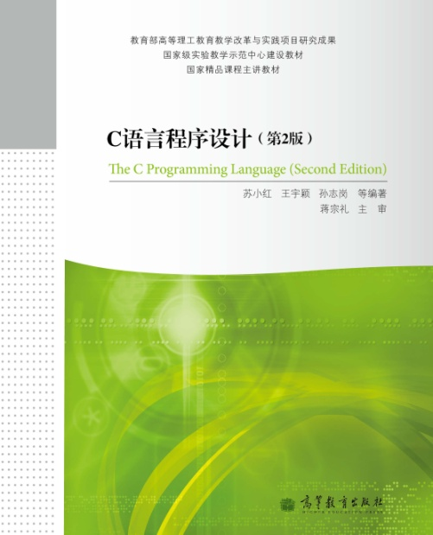
第5章 选择控制结构

Slide 2
本章学习内容
 算法的描述方法
 用于单分支控制的if语句
 用于双分支控制的if-else语句
 用于多路选择的switch语句
 break语句在switch语句中的作用
 关系运算符
 条件运算符
 逻辑运算符
 程序测试

Slide 3
5.1算法的概念及其描述方法
编程：编写程序，即书写一个具体问题求解的“操作步骤”。
算法
问题：
根据输入的时间输出其5小时后的时间（12小时制）
第1步：接收用户输入的表示小时的时间值（1~12）
第2步：当输入的时间≤7时
5小时后的时间是输入时间+5后的值
第3步：当输入的时间>7时
5小时后的时间是输入时间+5-12后的值
第4步：输出计算结果时间值

Slide 4
5.1算法的概念及其描述方法
计算机中问题的求解：制定“程序”
  面向对象程序 = 对象 + 消息
  面向过程的程序 = 数据结构 + 算法
计算机中的数据结构（Data Structure）
  计算机存储、组织数据的方式
  是指相互之间存在一种或多种特定关系的数据元素的集合

Slide 5
5.1算法的概念及其描述方法
计算机中问题的求解：制定“程序”
计算机中的数据结构（Data Structure）
计算机中的算法（ Algorithm ）
  为解决一个具体问题而采取的确定的、有限的操作步骤
  可以分为数值运算算法、非数值运算算法
Notes:
图像压缩

Slide 6
5.1算法的概念及其描述方法
算法的特性
  有穷性
    在合理的时间内完成，有穷步骤
  确定性，无歧义
      如果x≥0，则输出Yes；如果x≤0，则输出No
  有效性
    能有效执行
      负数开平方
  没有输入或有多个输入
  有一个或多个输出

Slide 7
5.1算法的概念及其描述方法
算法的描述方法
  自然语言描述
  传统流程图（Flowchart）
  N-S结构化流程图
  伪码（Pseudocode）表示

Slide 8
流程图（Flowchart）
Flowchart represents algorithm graphically.
Symbol
Semantic
Start/End
Process
Input/Output
Test
Connector
Flow of activities

Slide 9
结构化程序设计方法
三种基本结构：顺序、选择、循环
顺序结构
按照步骤的前后顺序，逐步执行
A
B
Notes:
书上132页6.6.1：1966年，提出三种基本结构，用这三种基本结构作为表示一种良好算法的基本单元

Slide 10
顺序结构
根据三边长求三角形面积：
1、接收输入的数值
2、数据处理
3、数据输出
Begin
A
输入三边长abc
B
计算s
计算area
输出area
End

Slide 11
结构化程序设计方法
2）选择结构
按照给定的条件，在多个操作步骤中选择一组执行
Y/T
Y/T
N/F
p
p
N/F
A
A
B
单分支结构
双分支结构
Notes:
一个判断框：一个入口（一个判断），两个出口（两个结果）
把一个结构当作一个整体来看待，是算法的某一步的操作
单入口、单出口：一个完整的结构，只有一个入口，只有一个出口
单分支：根据某个条件选择某个操作做与不做

Slide 12
Begin
求5小时后的时间：
输入当前时间now
第1步：接收用户输入的表示小时的时间值
第2步：当输入的时间≤7时5小时后的时间是输入时间+5后的值
第3步：当输入的时间>7时5小时后的时间是输入时间+5-12后的值
第4步：输出计算结果时间值
Y/T
now≤7
N/F
_5later =now+5
Y/T
now>7
N/F
_5later =now+5-12
输出_5later的值
End
Notes:
菱形框：用于条件判断的表达式
输出操作：如果两个分支内在同一个时间点做相同的操作，可以将该操作放到循环结构的后面。

Slide 13
求5小时后的时间：
Begin
输入当前时间now
Y/T
N/F
now>7
_5later =
now+5-12
_5later =
now+5
now > 7
now≤7
输出_5later的值
End
Notes:
菱形框：用于条件判断的表达式
输出操作：如果两个分支内在同一个时间点做相同的操作，可以将该操作放到循环结构的后面。

Slide 14
5.2关系运算符与关系表达式
int a=5,b=5,c=9;
Relational Operation | 结合性 | 关系 表达式 | 结果 (真/假)
< |  | b < c
<= |  | a <= b
> |  | a > b
>= |  | c >= a
== |  | b == c
!= |  | b != c
关系表达式的值：1（表示真）或者0（表示假）
自 左 至 右
1
1
高
0
1
0
低
1
Notes:
需要判断的条件：可以用关系表达式描述
关系表达式的值只有两个：1和0，分别表示真和假

Slide 15
练习：分析下面程序的运行结果
main()
{ int a=1,b=2,c=3,x,y;
x = a++ >= b;
y = ++b == c;
printf(“a=%d,b=%d\n”,a,b);
printf(“x=%d,y=%d\n”,x,y);
printf(“c>=b>a的值%d\n”,c>=b>a);
}
a=2,b=3
x=0,y=1
c>=b>a的值0
Notes:
a=2,b=3
x=0.y=1
c>=b>a的值：3>=3>2: 1>2: 0

Slide 16
5.3用于单分支控制的条件语句
使用if语句实现单分支控制结构：
if ( p ) //p一般为关系表达式
{
A //条件成立时执行的语句
}
Y/T
p
N/F
A

Slide 17
5.3用于单分支控制的条件语句
Begin
  #include<stdio.h>
  main()
  { int x;
  }
输入一个整数
  printf(“input a num:”);
  scanf(“%d”, &x);
true
是否小于0
  if ( x<0 )
  { x = -x; }
取反运算
false
  printf(“| x | =%d”, x );
输出该数
End
Notes:
选择结构是“一条语句”，if（）后面不能有分号
{ }：复合语句

Slide 18
分析下面程序的输出结果：
main()
{ int a=15,b=3;
if(a>b)
{ a += b;
b = a - b;
a -= b;
}
printf(“min=%d\n”, a);
printf(“max=%d\n”, b);
}
分析下面程序的输出结果：
main()
{ int a=3,b=15;
if(a>b)
a += b;
b = a - b;
a -= b;
printf(“min=%d\n”, a);
printf(“max=%d\n”, b);
}
{ 复合语句 }
Notes:
当条件满足时，如果需要执行的操作不是一条语句能解决的，将其用{ }括起
复合语句：书上66页
1、min=3,max=15
2、min=3,max=12

Slide 19
分析下面的程序的功能：
main()
{ int a;
printf(“input an integer:”);
scanf(“%d”, &a);
if(a%3)
{ printf(“not divisible by three.\n”);
}
}
if(a%3 != 0)
如果a%3为真
如果a%3不为0
a%3 != 0
0为假，非0值为真
Notes:
书上62页

Slide 20
5.4用于双分支控制的条件语句
使用if~else语句实现双分支控制结构：
if ( p ) //p一般为关系表达式
{
A //p为真时执行的语句
}
else
{
B //p为假时执行的语句
}
Y/T
N/F
p
A
B

Slide 21
【例5.2】计算两整数的最大值
  #include<stdio.h>
  main()
  { int a, b, max;
  }
Start
Input a and b
  printf(“input two num:”);
  scanf(“%d%d”, &a,&b);
Yes
a > b
No
  if ( a > b )
  { max = a; }
  else
  { max = b; }
max ← a
max ← b
Output max
  printf(“max =%d”, max );
End
Notes:
else后面没有（）条件判断

